Slide 1
Techniken der Empirischen Parlamentsanalyse in R
Vorstellung, Einführung und Organisation

Slide 2
Übersicht
1 - Vorstellung
2 - Logistik: Ablauf und Themen des Kurses
3 - Logistik: R & Datacamp
4 - Logistik: Leistungen im Kurs

Slide 3
1
Vorstellung

Slide 4

Vorstellung
FU Link
Allgemeine Sprechstunde: Dienstag 12-14 Uhr Ihnestraße 22 – Webex
Bitte vorher einen Termin vereinbaren → FU Webseite
Substantive Fragen in der Sprechstunde
Kursspezifische Sprechstunde:
Während der asynchronen Sitzungen
Link auf Blackboard

Slide 5
Vorstellung II: Eigene Forschung
Effekte von wirtschaftlicher und sozialer Unsicherheit auf politische Wahrnehmungen und Verhalten
Interaktion mit institutionellen Rahmenbedingungen
Vertrauen
Politische Selbstwirksamkeit
Anti-Eliten Politik
Sozialstaatliche Maßnahmen
Emotionen und Politische Psychologie
Rassismus und Gruppenbezogene Menschenfeindlichkeit

Slide 6
Wer seid ihr?
Warum habt ihr diesen Kurs ausgewählt?
Hintergrund in Politikwissenschaft / BA Programm
Empirische Forschung:
Wie würdet ihr eure Kenntnisse im Bereich quantitative Methoden der empirischen Sozialforschung bewerten (0 – 10)?
Und eure Kenntnisse in R? (0 – 10)
Habt ihr schon empirische Methoden benutzt (qualitativ, quantitativ, mixed method)
Ideen für die BA Arbeit

Slide 7
2
Logistik: Struktur

Slide 8
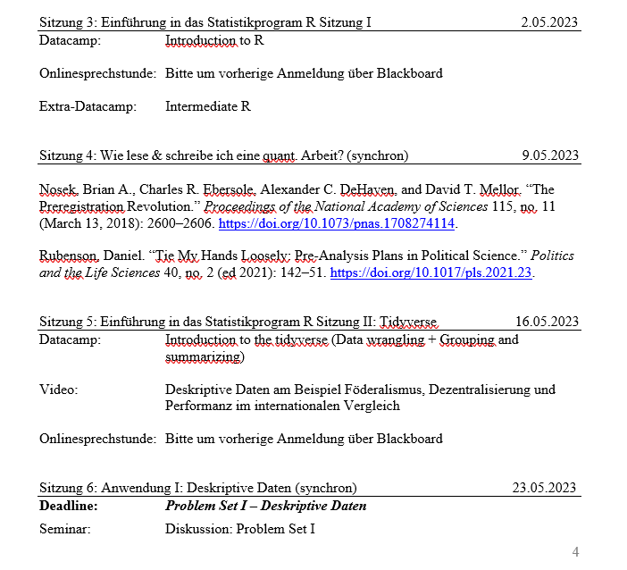
Struktur des Kurses I
Asynchrone Sitzungen
Technische Fähigkeiten: Datacamp und R
Anwendungsbeispiele anhand der Kursthemen
Sprechstunden für direkte Betreuung
Synchrone Sitzungen
Diskussion der Literatur
Diskussion der Problemsets
Gruppendiskussionen
Anwendung: Eigene Fragen mit den bestehenden Daten auswerten

Slide 9
Struktur des Kurses II
Theoretische Einordnung & Logik quantitativer Forschung
R- Basics (Installation, Grundlogik)
Deskriptive Statistiken
Daten Visualisierungen
Regressionsanalyse
Text-as-data
Textdaten und Textdatenstruktur
Einfache Methoden (Kwic, „Wörter Zählen“)
Topic Modeling & Word Scores
Sentiment Analysen

Slide 10
3
Logistik: R und Datacamp

Slide 11
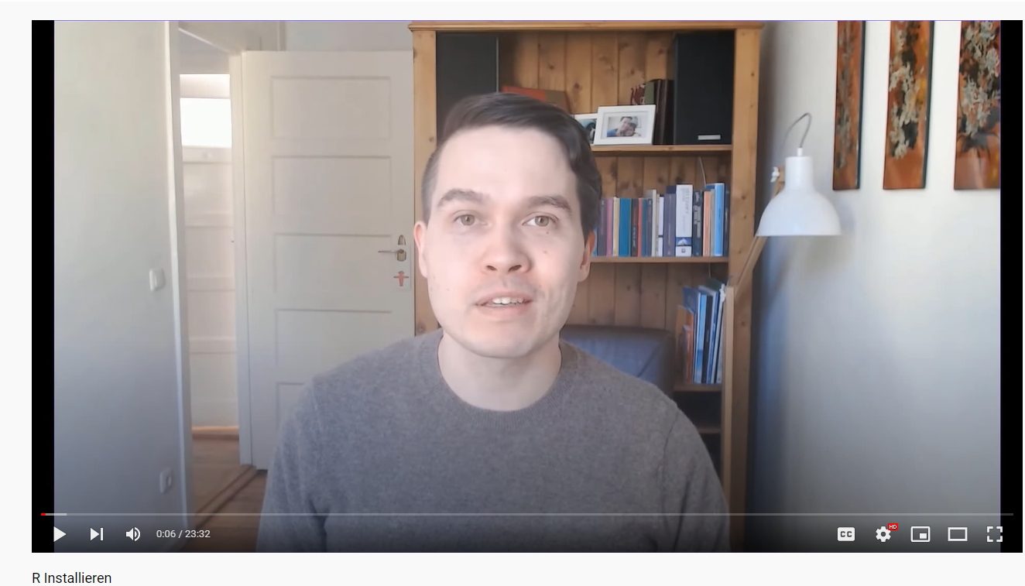
Logistik: R Installation
R Installation
R: Base R:https://cloud.r-project.org/
R Studio: https://www.rstudio.com/
Anleitung
Folien auf Blackboard
Video auf Blackboard
Video auf YouTube
Fragen / Probleme ?
https://www.youtube.com/watch?v=uST43TeEI0E

Slide 12
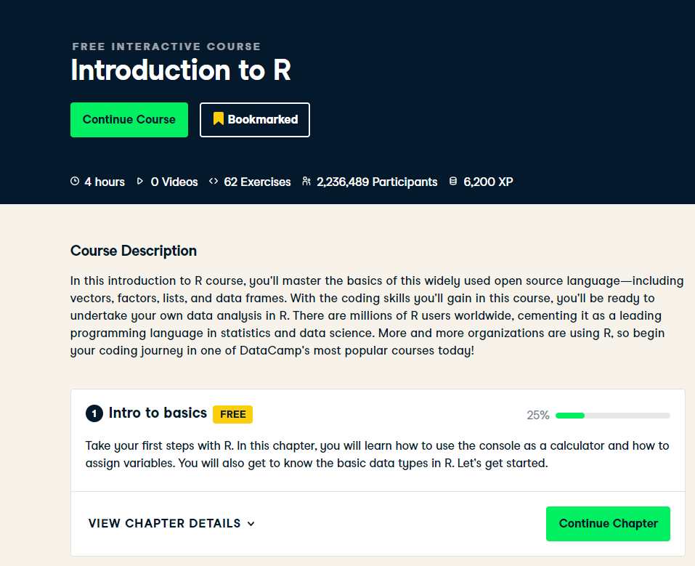
Logistik: Datacamp
Basis für R- Einführung
3 Einheiten
Intro to R:
Introduction to the tidyverse
Regression and Correlation
Nehmt euch Zeit (ca. 4 Stunden pro Einheit)
Einladungslink auf Blackboard
@fu-berlin.de oder @zedat.fu-berlin.de Email

Slide 13
4
Leistungen und Erwartungen

Slide 14
Leistungsnachweise
Teilnahmeschein
Datacamp Einheiten
4 Problem Sets
Leistungsschein
Empirische Hausarbeit (6000 Worte)
Forschungsdesign/ Vertiefung Problem Set (3000 Worte)
Muss Mindestens einmal in Sprechstunde besprochen

Slide 15

Deadlines
Alle Deadlines und Abgaben auf Blackboard
Datacamp: Vor Beginn der asynchronen Sitzung
Problem Sets: Sontag vor Begin der synchronen Sitzungen
Exposé der Hausarbeit: 16.7.2023
Hausarbeit: 30.9.2023

